Slide 1
JOURNEES D’ÉTUDES NATIONALES
« Évolution de la filière chaudronnerie »

Slide 2
Le soudage 3.0

Slide 3

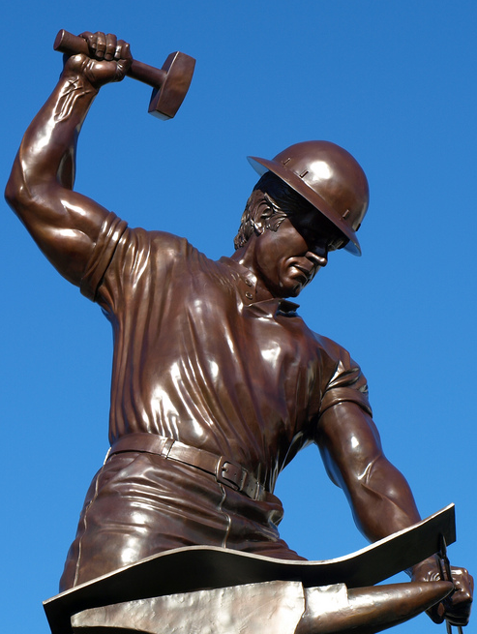

Apprentissage en soudage virtuel

Slide 4
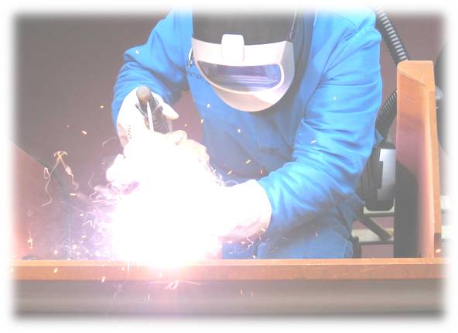
La réalité en soudage
La vue
L’ouïe
La gestuelle
Le toucher
Perception de la chaleur
Un environnement complexe

Slide 5
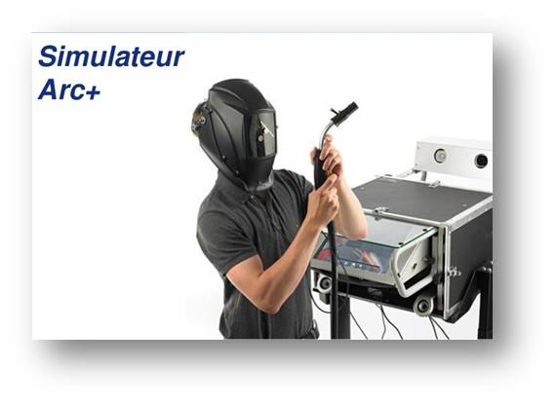
La réalité virtuelle en soudage
La vue
L’ouie
La gestuelle
Le toucher
Un environnement accueillant
Une posture visible

Slide 6
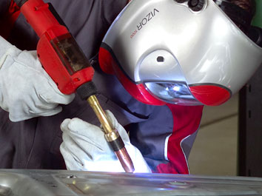
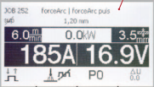
La réalité augmentée en soudage
La vue
INFORMATION
LOCALISATION
L’ouie
Le toucher
La gestuelle
Perception de la chaleur

Slide 7
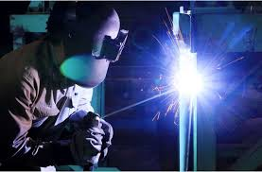
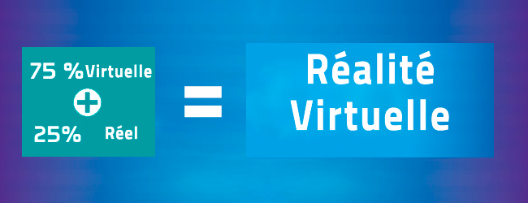
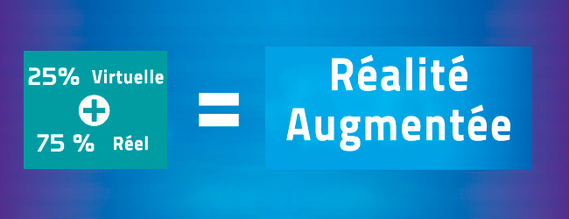
Explications sur ces réalités …
2016
2020
20..

Slide 8
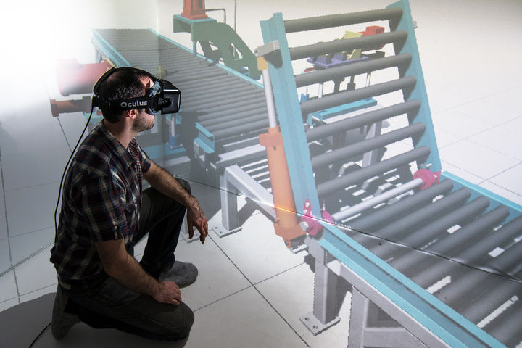
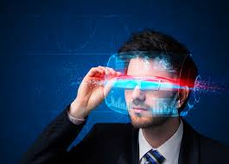
Exemples sur les réalités …

Slide 9
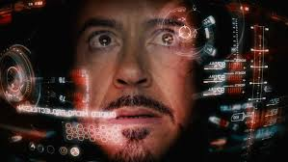
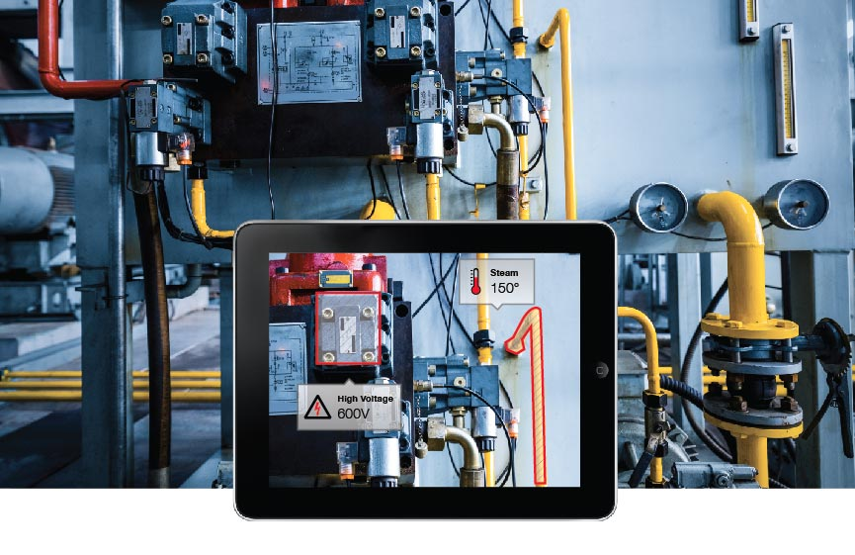
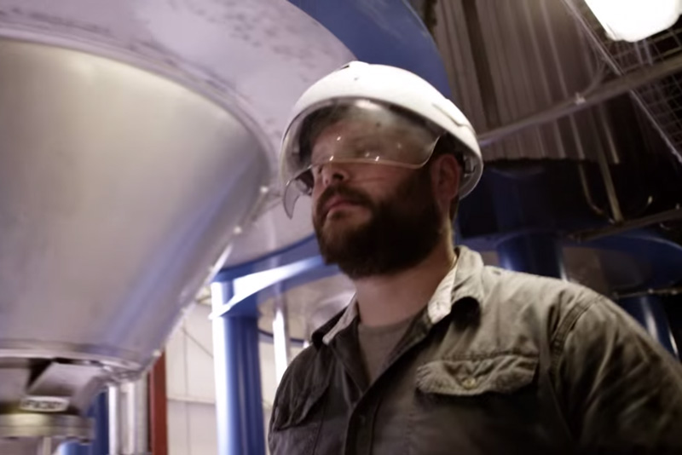
Exemples sur les réalités …

Slide 10
L’utilisation pédagogique du simulateur
Apprendre par le jeu
Vaincre la peur du réel
Se familiariser avec les outils
Stimuler par le meilleur score
Notation instantanée

Slide 11
L’utilisation pédagogique du simulateur
Apprendre autrement
Être en phase avec l’univers de nos élèves
Ergonomie et autoformation ,guide de dextérité
Suivi de l’élève
Les outils sont réels ,manipulation , gestuelle

Slide 12
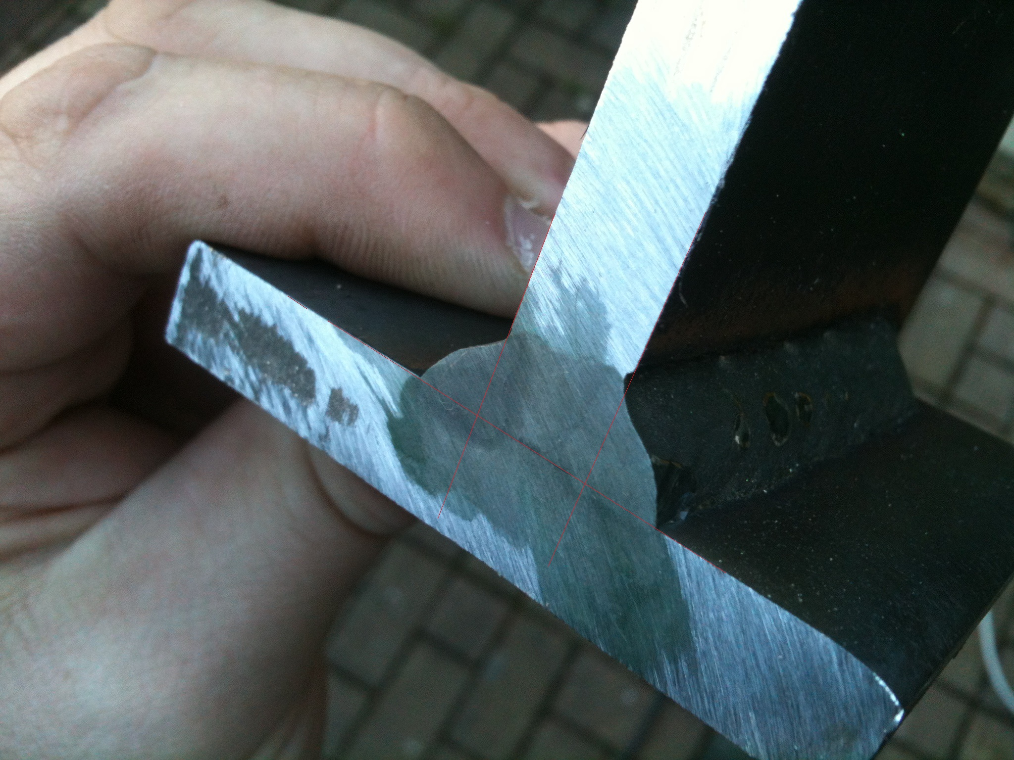
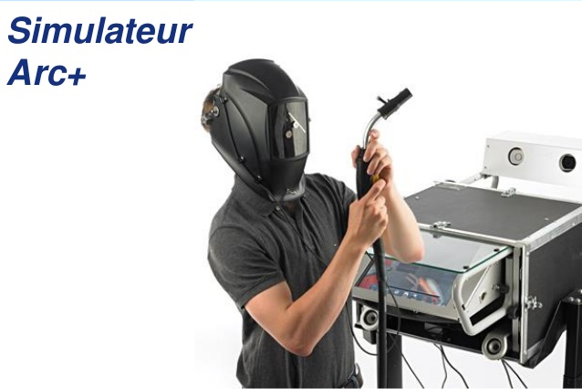
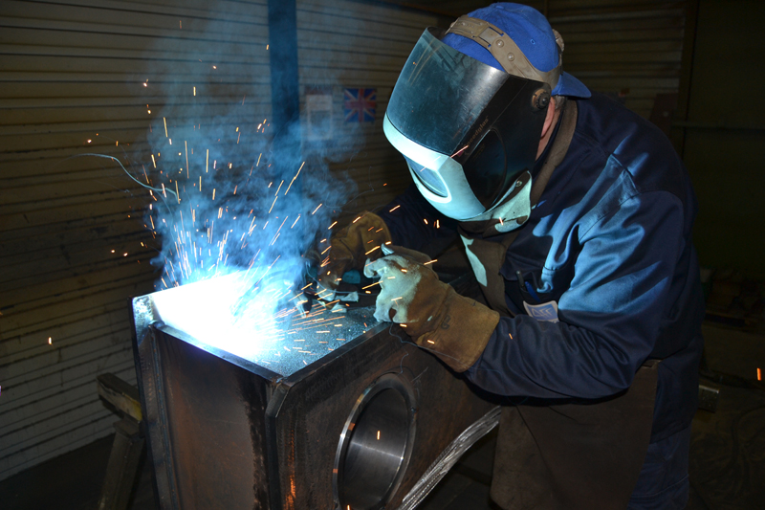
Le simulateur en MC Technicien (ne) en Soudage
INTÉGRER LE SIMULATEUR

Slide 13
Le simulateur en MC Technicien (ne) en Soudage
Analyser et/ou vérifier tout ou partie des paramètres d’une opération de soudage
Souder en toute autonomie en atelier
C2
AEE
MAG
MIG
TIG
C4

Slide 14
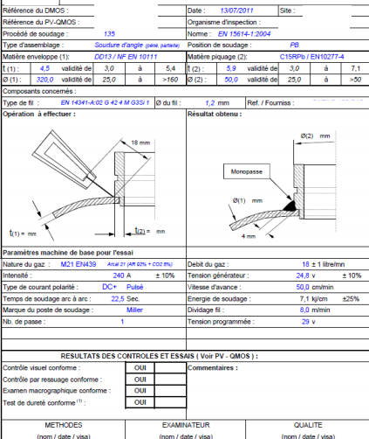
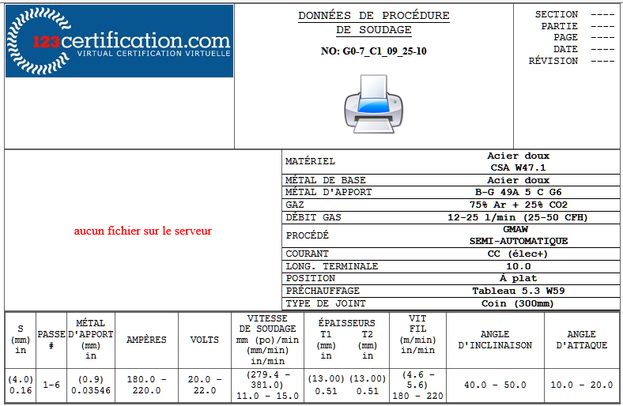
Le simulateur en MC Technicien (ne) en Soudage
Documents opératoires
+Information gestuelle

Slide 15
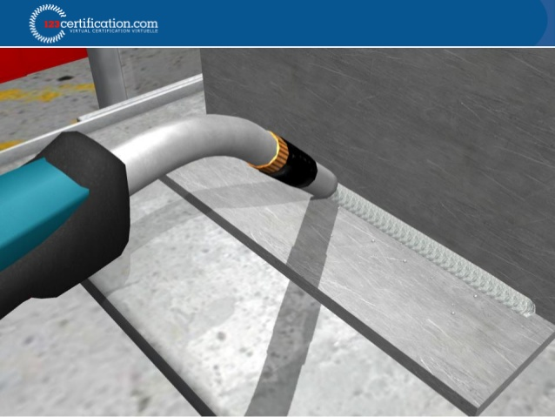
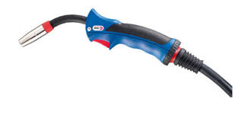
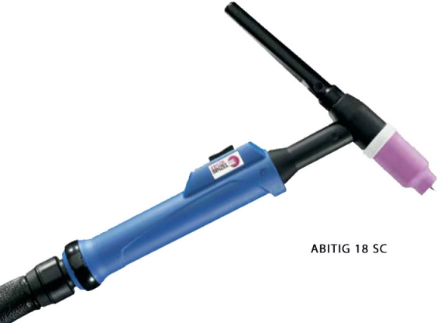
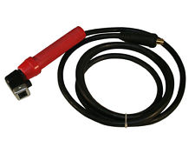
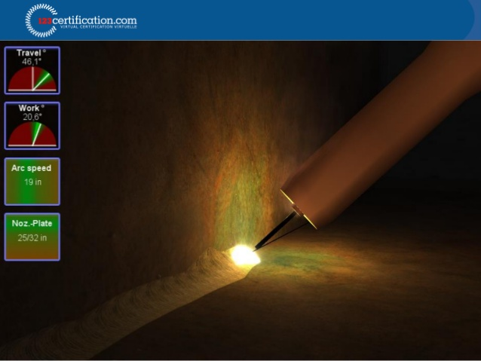
Le simulateur en MC Technicien (ne) en Soudage
3 procédés avec des outils réels

Slide 16
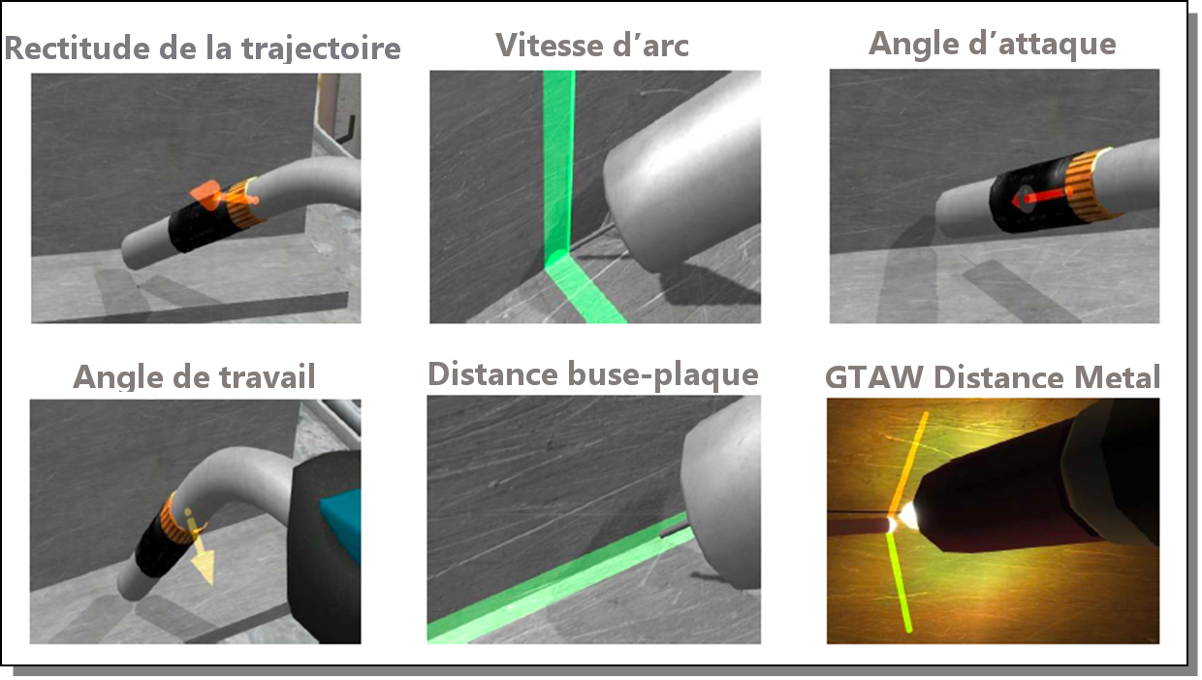
Le simulateur en MC Technicien (ne) en Soudage
Complexité de la gestuelle

Slide 17
Le simulateur en MC Technicien (ne) en Soudage
Difficulté physique et d'endurance
3 guides de dextérité

Slide 18
Le simulateur en MC Technicien (ne) en Soudage
Difficulté physique et d'endurance
+3 guides de dextérité

Slide 19
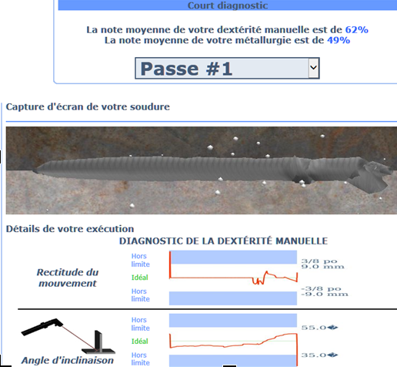
Le simulateur en MC Technicien (ne) en Soudage
Note du simulateur
Fiche résultat
Défaut
Diagnostique
et repérage
du défaut

Slide 20
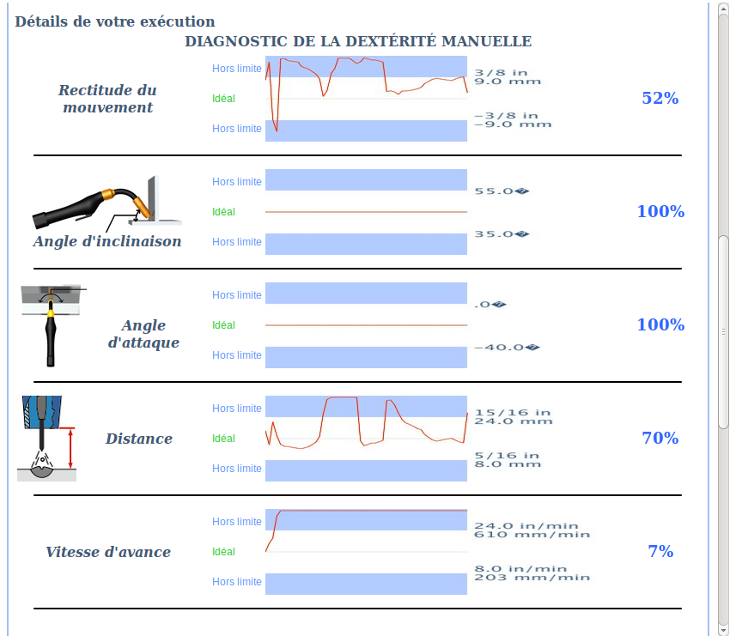
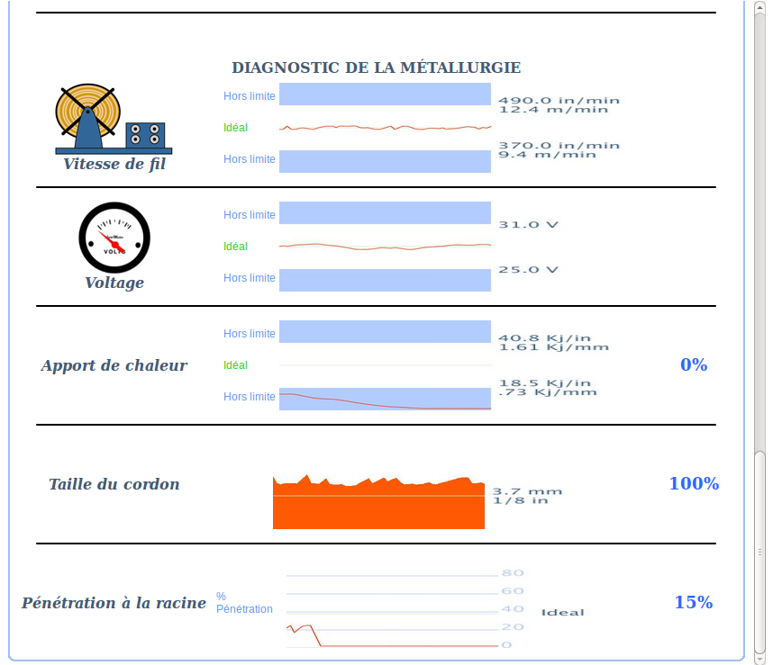
Le simulateur en MC Technicien (ne) en Soudage
Relation entre la hauteur de l’arc et la variation de la tension
Fiche résultat

Slide 21
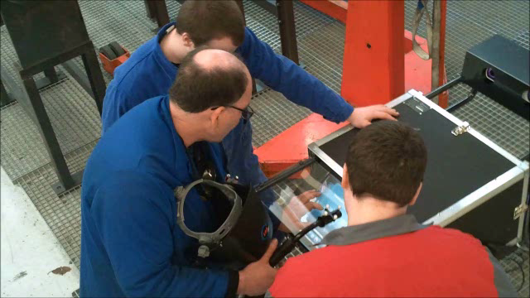
Le simulateur en MC Technicien (ne) en Soudage

Slide 22
Retour d’expériences sur l’utilisation du simulateur de soudage
Moins d’appréhension et de frustration à l’exécution de la soudure
LES DU SIMULATEUR
Les 3 niveaux d’apprentissages
Un univers plus ouvert isolement dû à la cagoule
La décomposition du geste du soudage permet un travail précis grâce aux guides de dextérités
Le profil élève enregistré sur le simulateur

Slide 23
Retour d’expériences sur l’utilisation du simulateur de soudage
LES DU SIMULATEUR
Coût du contrat de maintenance
Manque de réglage en profondeur des optiques
Réalité du bruit de soudage peu convaincante

Slide 24
JOURNEES D’ÉTUDES NATIONALES
« Évolution de la filière chaudronnerie »

